Slide 1
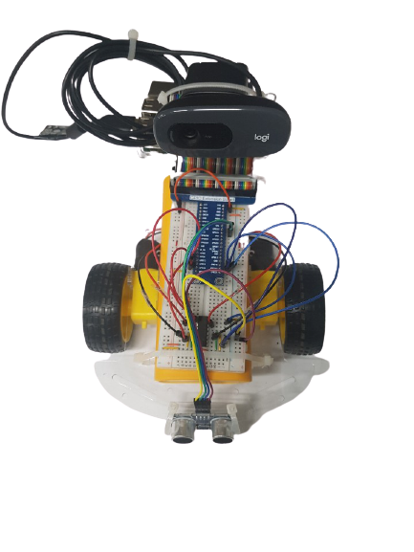

오토믹 자동차
Android 앱을 이용한 주행
서강원
김기영
김채진
옥진해
전고은

Slide 2
Contents
01
01
목표
02
회로 연결 과정
03
Application 소개
04
촬영 영상
05
진행 중인 계획 및 앞으로의 계획
~11/9 (1차) & ~11/23 (2차) 계획안

Slide 3




목표
다양한 방식의 주행 구현
(자율주행 모드 추가 )
카메라 연결 및 앱 화면만으로 주행 구현
방향 버튼을 조이스틱 형태로 만들어 주행

Slide 4
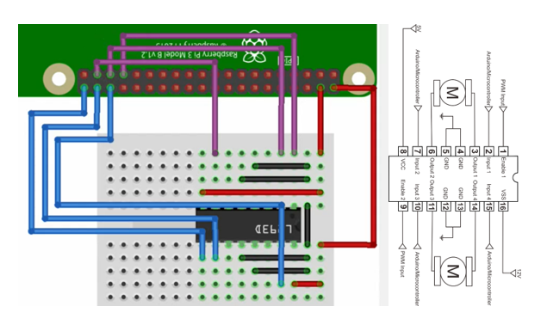
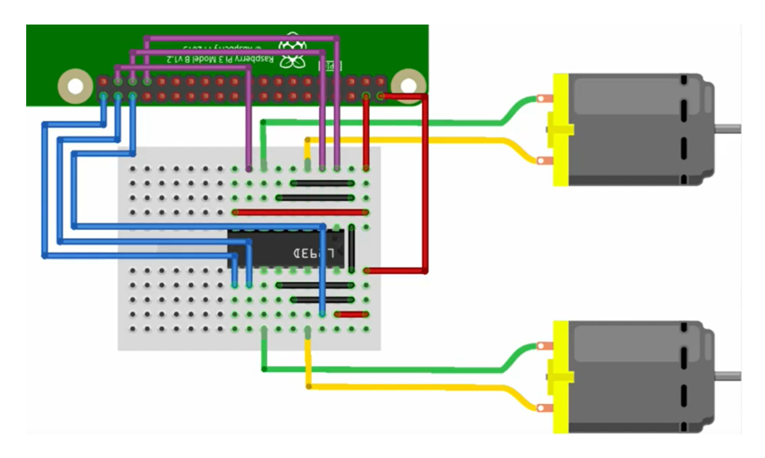
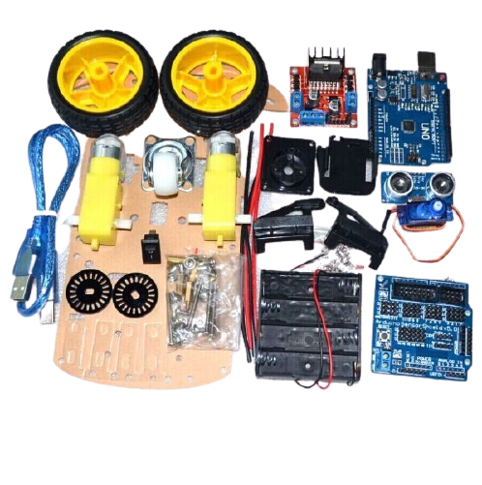
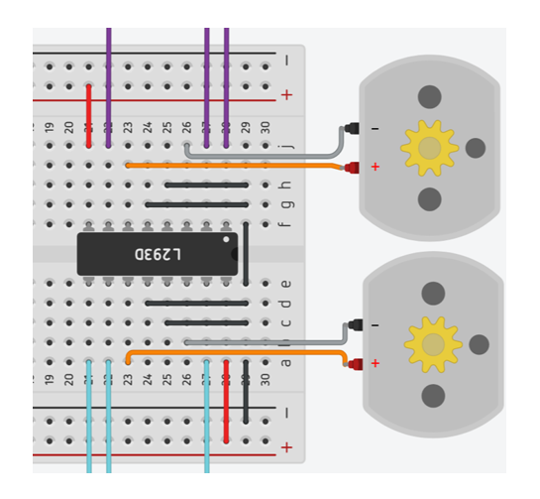
회로 연결 과정

Slide 5
회로 연결 과정
Rpi | L293D | Direction
5V | 8,16
GND | 4,5,12,13
GPIO13 | 1 | LEFT_PWM
GPIO19 | 2 | LEFT_FORWARD
GPIO26 | 7 | LEFT_BACKWARD
GPIO21 | 9 | RIGHT_PWM
GPIO16 | 15 | RIGHT_FORWARD
GPIO20 | 10 | RIGHT_BACKWARD

Slide 6
회로 연결 과정
Rpi | L293D | Motor
5V | 6 | 5V(Orange)
GND | 3 | GND(Gray)
5V | 11 | 5V(Orange)
GND | 14 | GND(Gray)

Slide 7

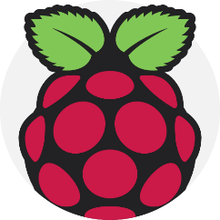
Automic Car Application
JoyStickClass.java
MainActivity.java
activity_main.xml
AutomicCarApplication
CARServer_UDP.py
CARControl_UDP.py
Raspberry Pi

Slide 8
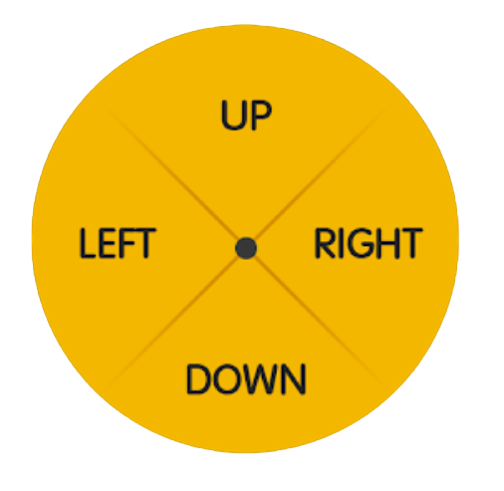
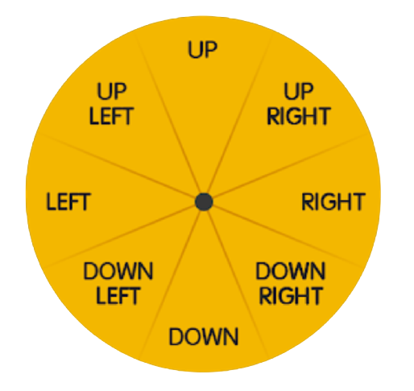
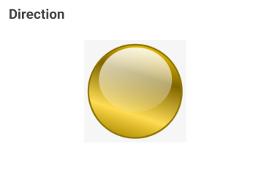
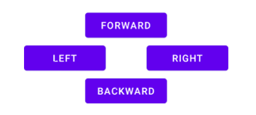
Automic Car Application

Slide 9


Automic Car Application
CARServer
UDP
명령
“”RR, 80“”
192.168.11:8011
FF | Forward
FR | Forward + Right
FL | Forward + Left
BB | Backward
BR | Backward + Right
BL | Backward + Left
RR | Right
LL | Left
SS | Stop
PP | Power off
우회전~
명령
PWM

Slide 10
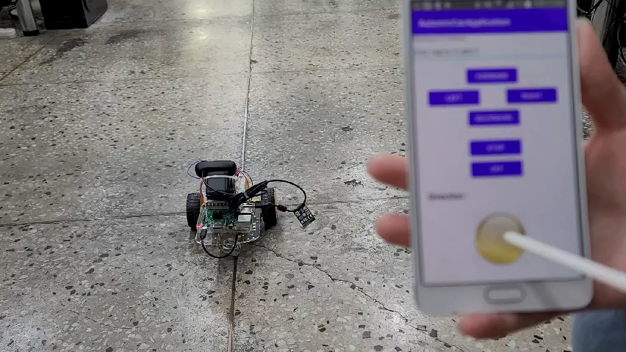
촬영 영상(UP)

Slide 11
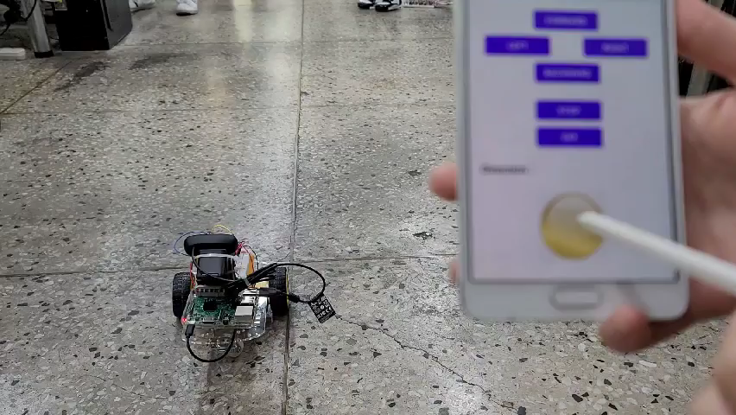
촬영 영상(UP-RIGHT)

Slide 12
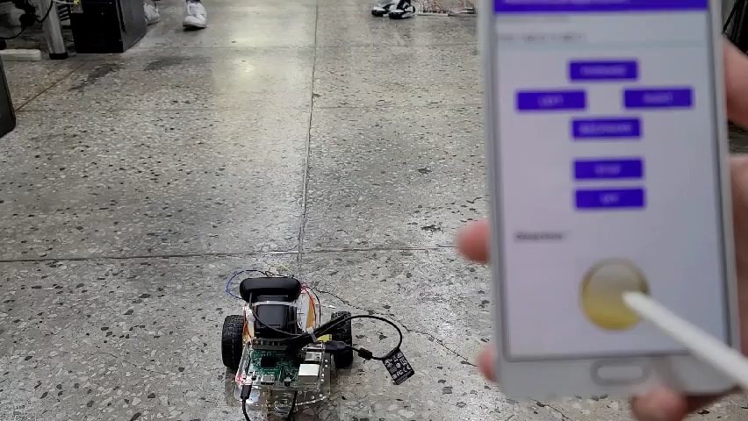
촬영 영상(RIGHT)

Slide 13
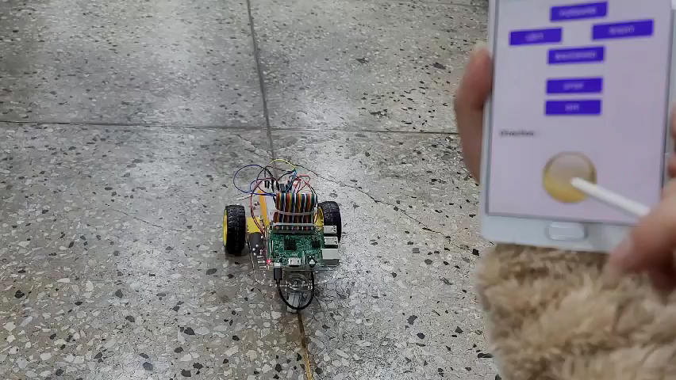
촬영 영상(DOWN-RIGHT)

Slide 14
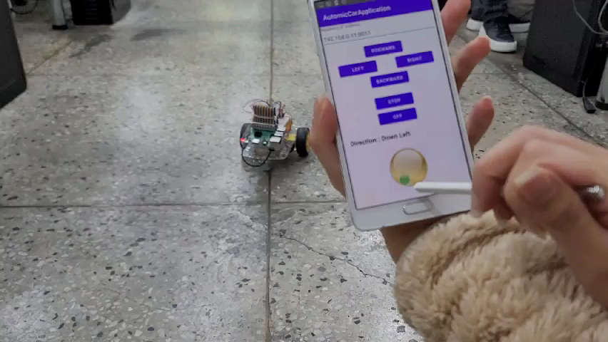
촬영 영상(DOWN)

Slide 15
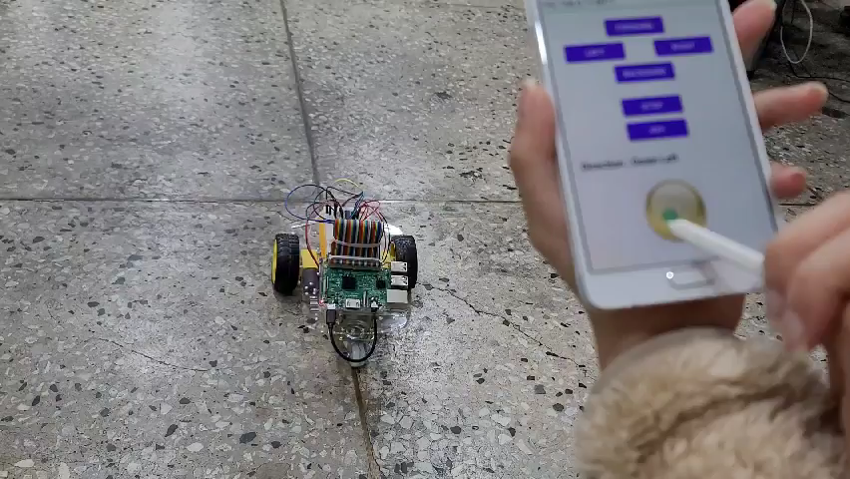
촬영 영상(DOWN-LEFT)

Slide 16
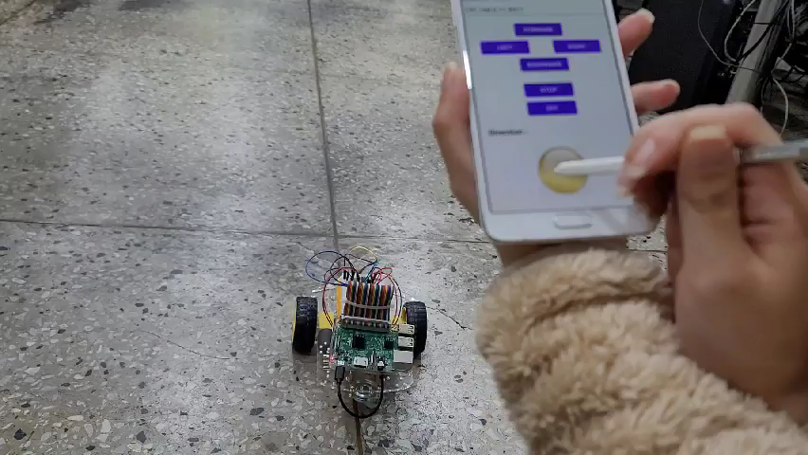
촬영 영상(LEFT)

Slide 17
촬영 영상(UP-LEFT)

Slide 18





진행 중인 계획 및 앞으로의 계획
~11/9 (1차) & ~11/23 (2차) 계획안
UI 디자인
라즈베리파이 3
부품 연결
자율주행모드
안드로이드 버튼 제어
카메라 제어
(화면 송출 및 주행)
버튼 → 조이스틱 업데이트

Slide 19
Thank you

